Slide 1



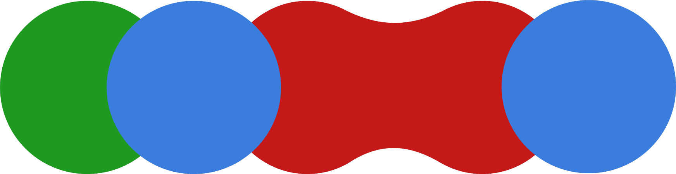
www.greenart.com
TEAM SANTA
김영욱, 안원모, 양시현, 채원, 천진혁, 황상하

Slide 2
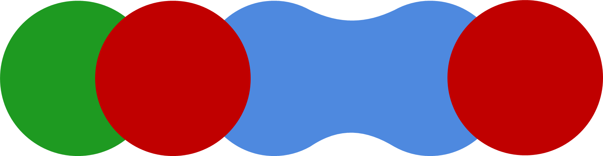
www.greenart.com
01 / 프로젝트 목표
02 / 팀 구성 및 역할
03 / 개발 환경
04 / 시연
05 / 시행착오 및 문제해결
02

Slide 3
01
프로젝트 목표
www.greenart.com
자바, 스프링 숙련도 향상
HTML, CSS, JS 숙련도 향상
DB 연동 및 데이터 처리의 이해
팀프로젝트를 통한 협업 및 소통 능력 향상
03

Slide 4
02
팀 구성 및 역할
www.greenart.com
-김영욱
메인페이지
상품리뷰
브랜치 병합
회원등록 기능
- 안원모
주문결제 디자인
상품 상세보기
- 양시현
고객센터
Q&A 기능
장바구니
- 채원
- 카테고리
헤더푸터
로고
- 천진혁
로그인
- 황상하
이미지업로드
상품등록
회원가입
관리자페이지
04

Slide 5










03
개발 환경
www.greenart.com
05

Slide 6

www.greenart.com
채원
06

Slide 7
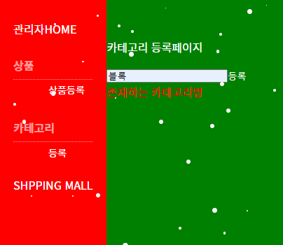
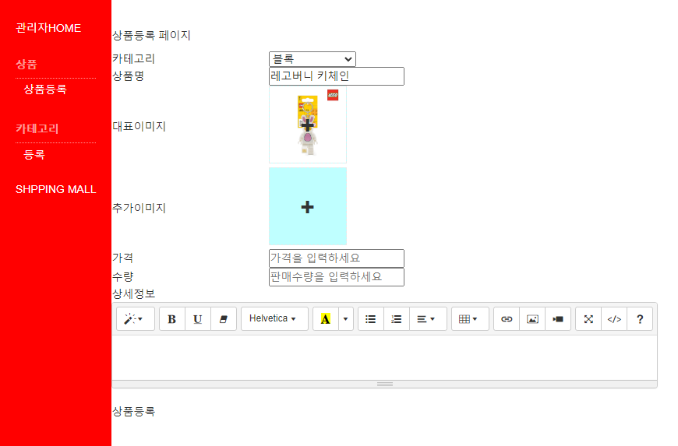

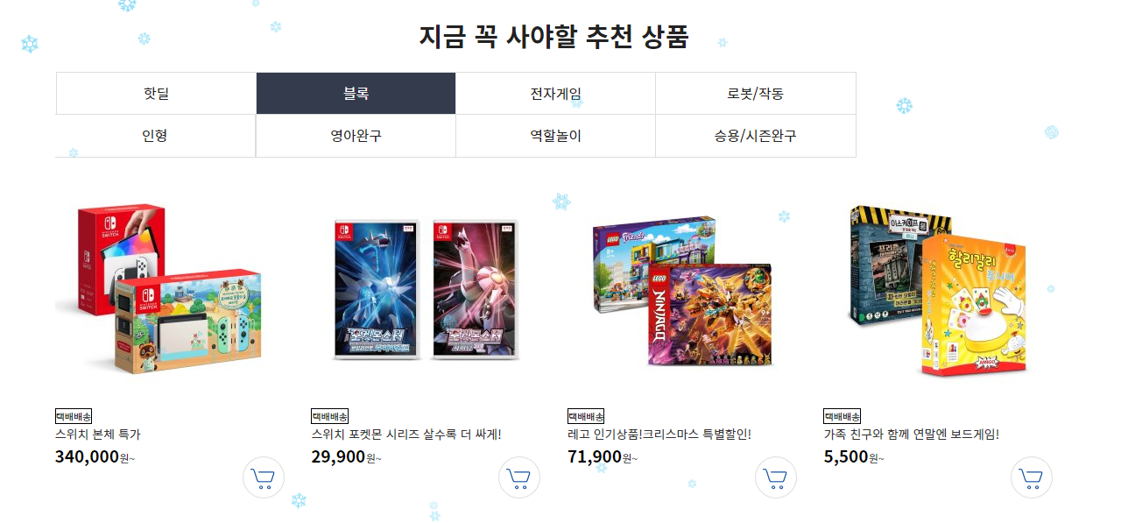
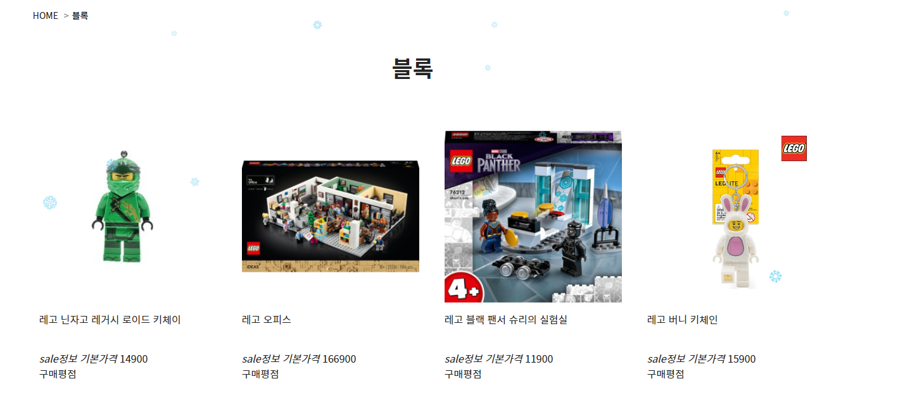
04
카테고리 등록 & 카테고리 상품 등록
www.greenart.com
06

Slide 8
www.greenart.com
황상하
06

Slide 9
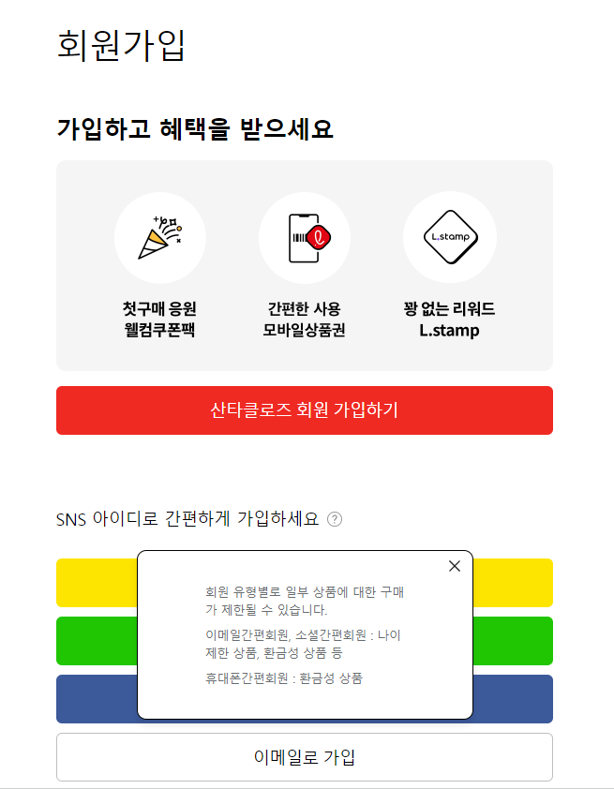
04
수행 결과
www.greenart.com
- HTML, CSS로 디자인
- JS를 사용해 상세설명 내용을
레이어 팝업창으로 표현
06

Slide 10
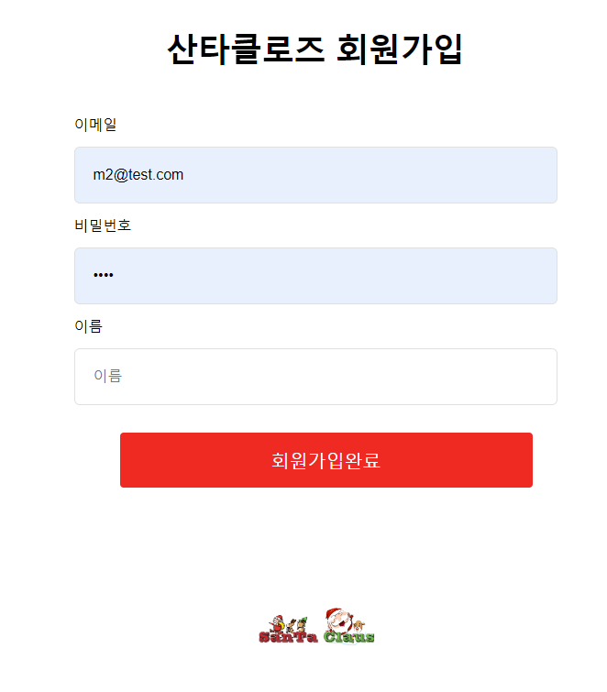
04
수행 결과
www.greenart.com
- 기본적인 정보를 기입하여 가입하면
DB에 정보를 저장후 로그인페이지로
넘어가 바로 로그인이 가능
06

Slide 11
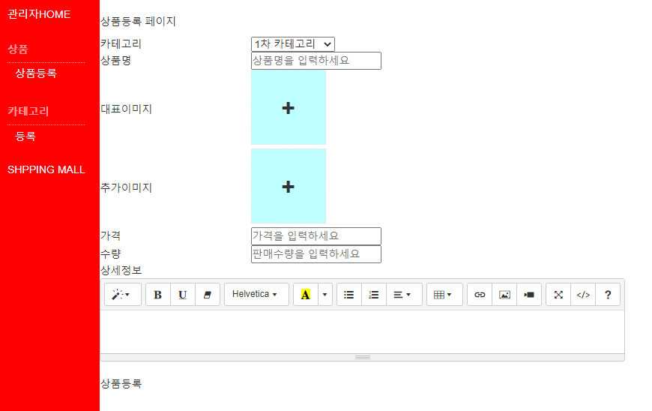
04
수행 결과
www.greenart.com
상품등록으로 들어가면
등록된 카테고리를 지정해 상품의 내용과 이미지를 같이 업로드해 등록 가능합니다.
06

Slide 12
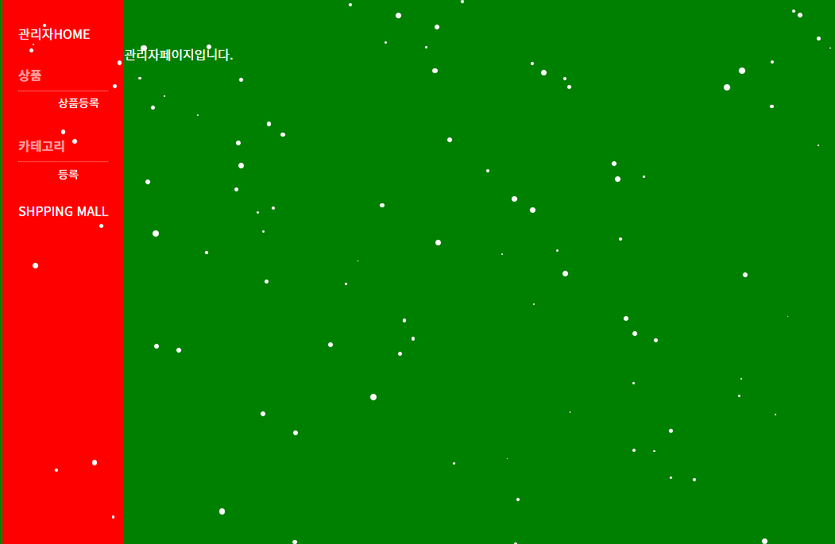
04
수행 결과
www.greenart.com
- 상품에 대한 내용을 관리하는 관리자 페이지
- 상품등록 기능을 넣어
상품의 수량 가격, 이미지를 넣으면 상품구매페이지에 출력
- 크리스마스 분위기를 표현하기 위해 JS로 눈 내리기 표현
06

Slide 13
www.greenart.com
안원모
06

Slide 14
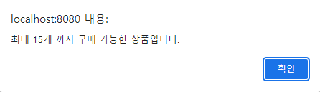
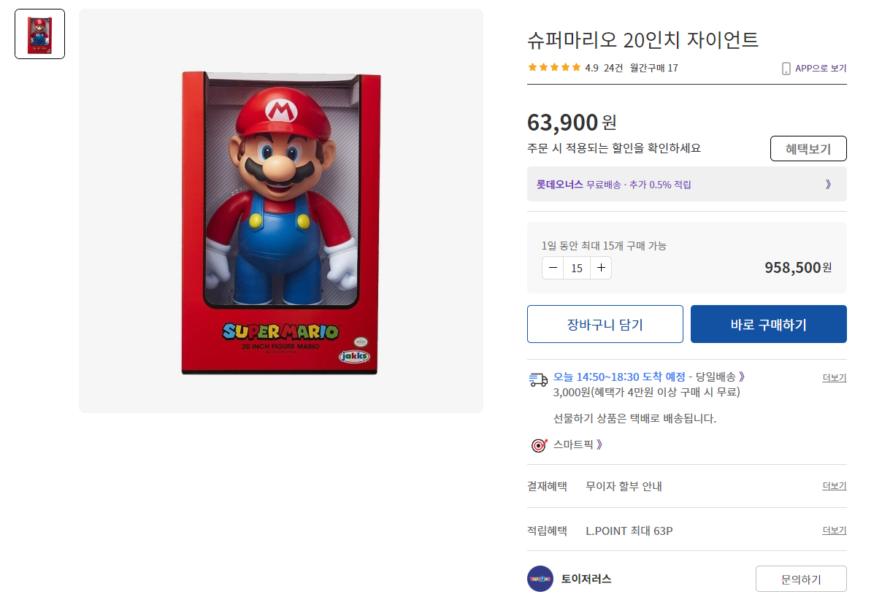
04
수행 결과
www.greenart.com
상품정보 페이지 -
상품의 정보를 확인하고 상품을
구매하거나 장바구니에 담을 수 있는
상품정보 페이지입니다.
Js를 이용하여 상품의 수량에 따라 가격이 변하고 최소 구매 수량인 1개 미만이 되거나 최대 구매 수량인 재고값을 초과하게 되면 팝업창이 나타납니다.
06

Slide 15
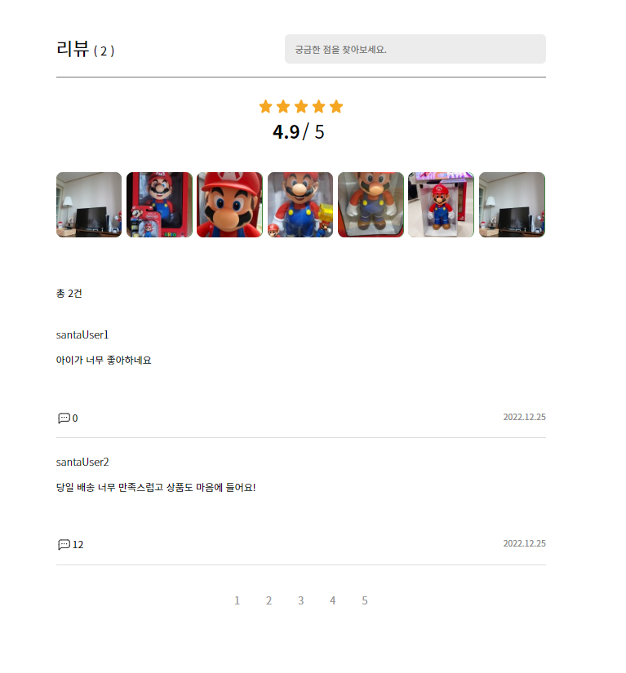
04
수행 결과
www.greenart.com
상품정보 페이지 리뷰 -
사용자가 상품에 관한 댓글을 작성하면 리뷰 공간에 등록되며 댓글 등록 날짜와 사용자의 닉네임을 확인할 수 있습니다.
06

Slide 16
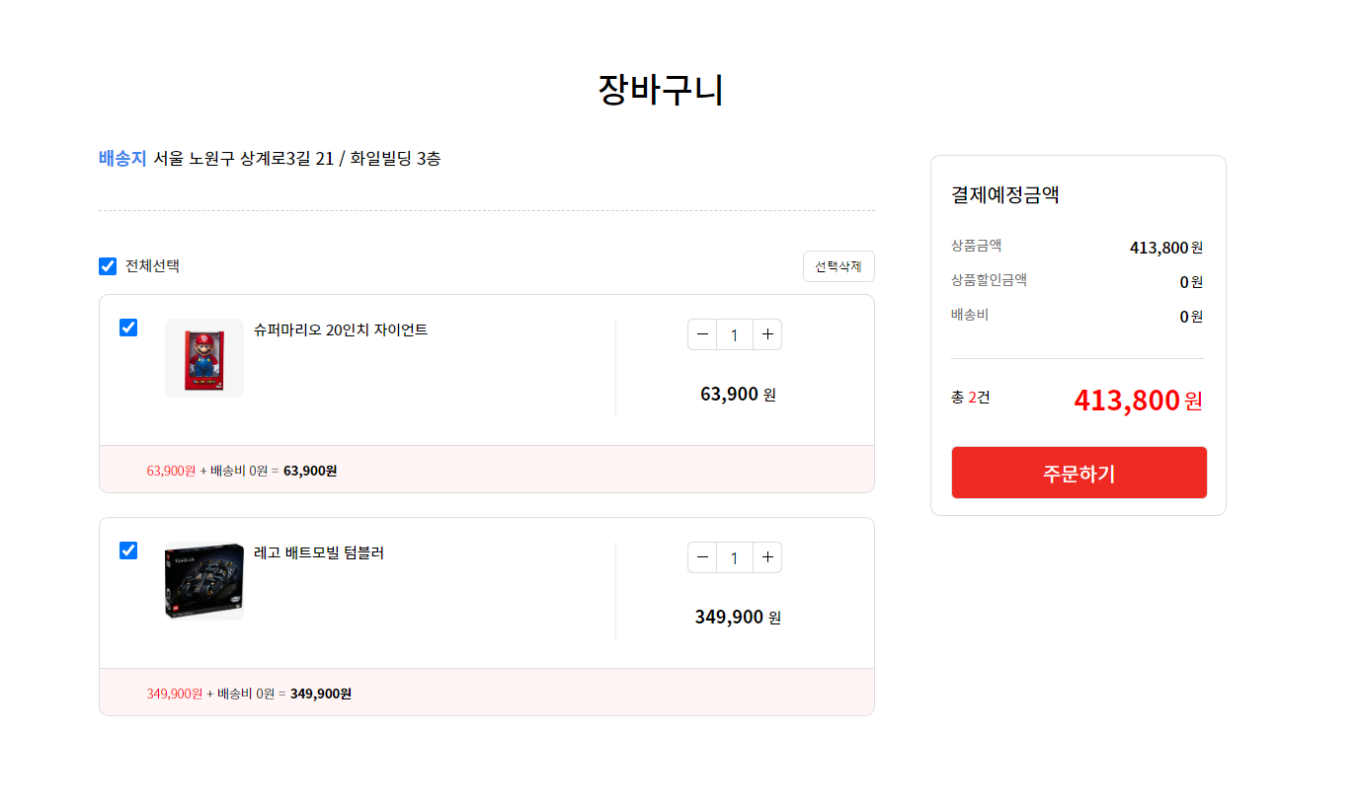
04
수행 결과
www.greenart.com
장바구니 페이지 -
상품을 장바구니에 등록하게 되면 장바구니 페이지에 상품이 담기고
상품정보 페이지와 마찬가지로 상품의 수량에 따라 가격이 변경되며 선택된 상품들의 금액이 더해져 우측의 총 결제 예정 금액으로 나타납니다.
06

Slide 17
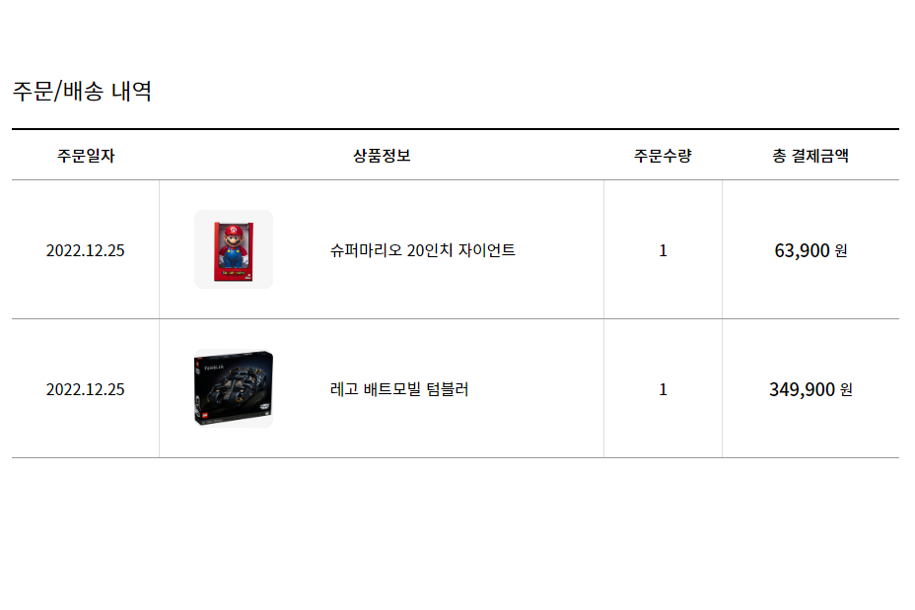
04
수행 결과
www.greenart.com
주문내역 페이지 -
상품을 주문하면 주문내역 페이지에 상품이 등록되고 주문일자, 상품정보, 주문수량, 총 결제금액 등을 확인할 수 있습니다.
06

Slide 18
www.greenart.com
양시현
06

Slide 19
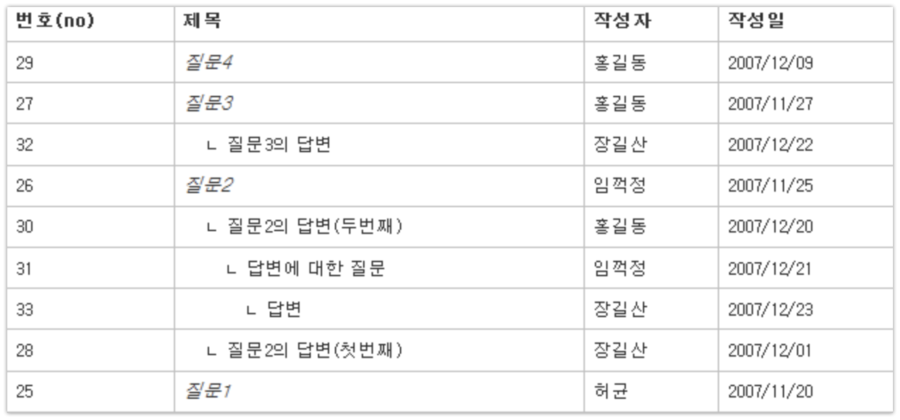

Slide 20
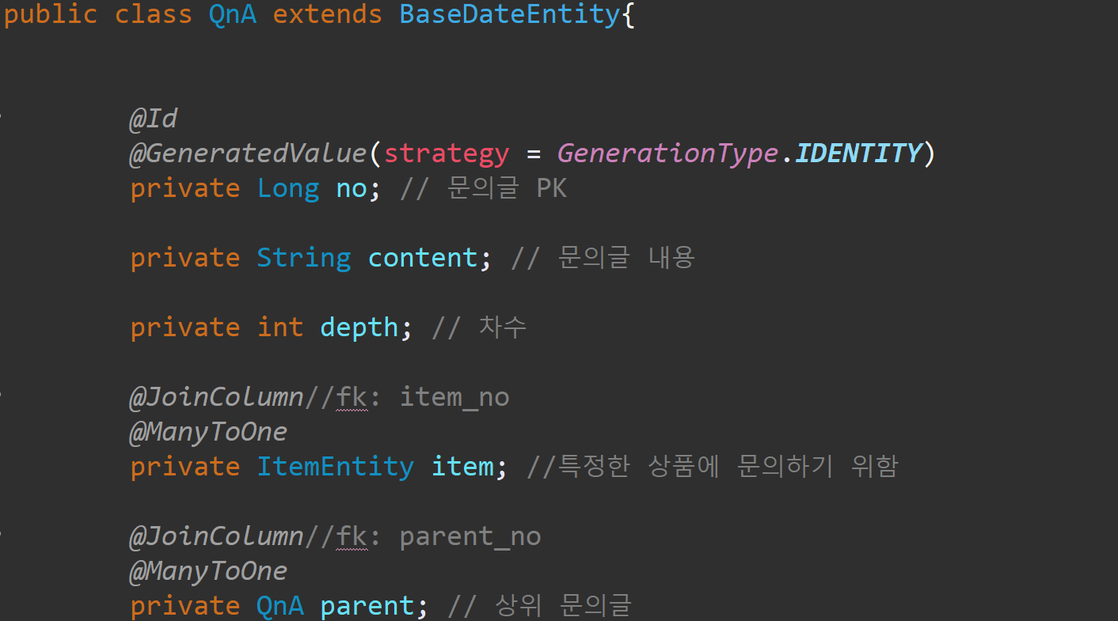

Slide 21
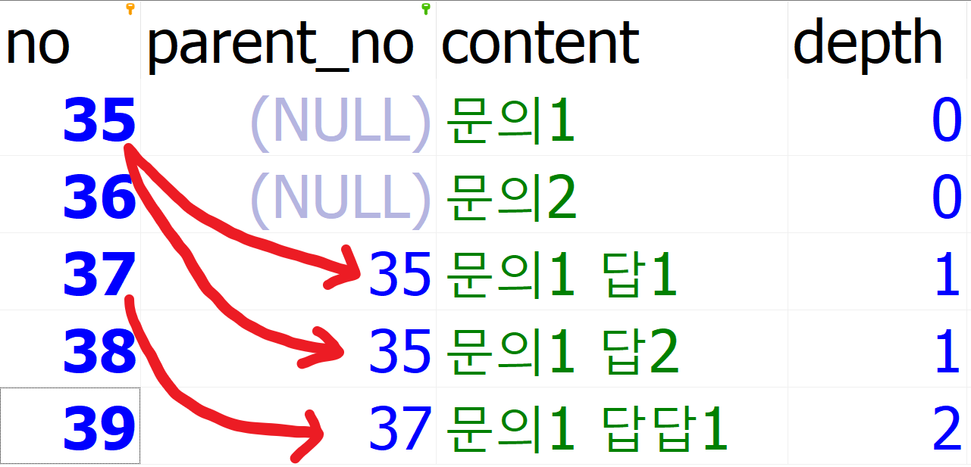

Slide 22
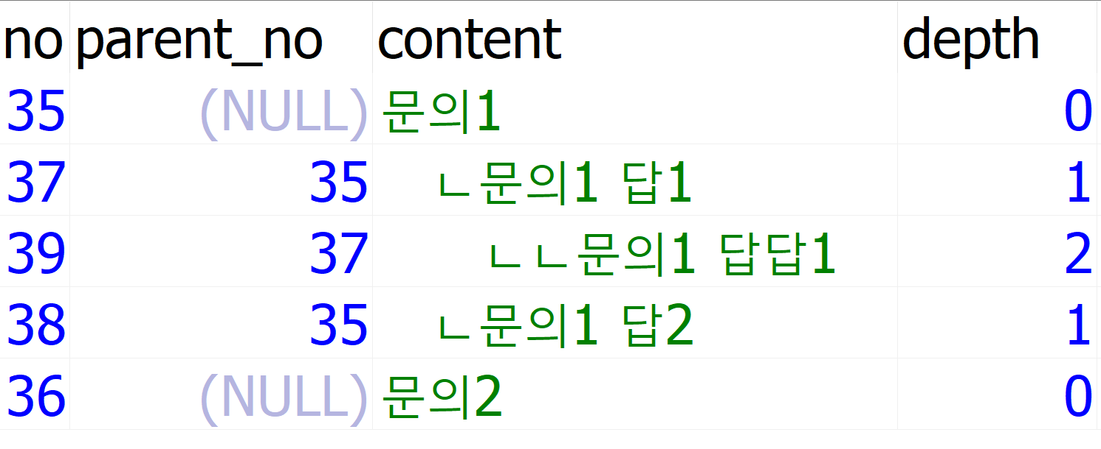

Slide 23
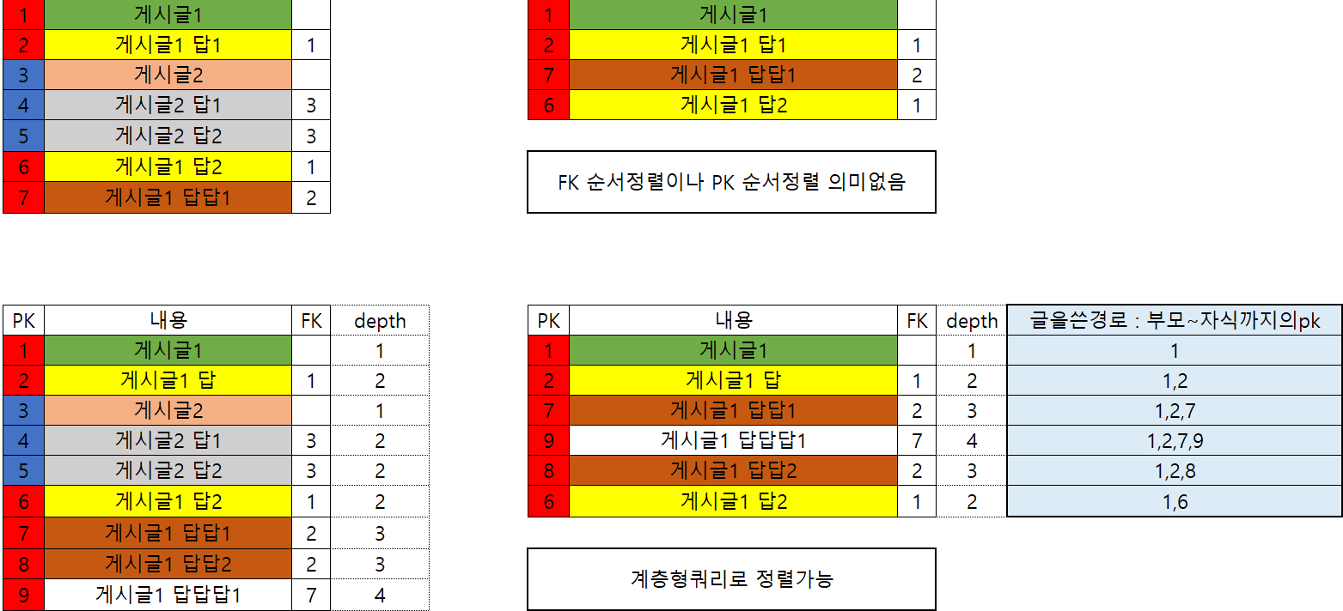

Slide 24
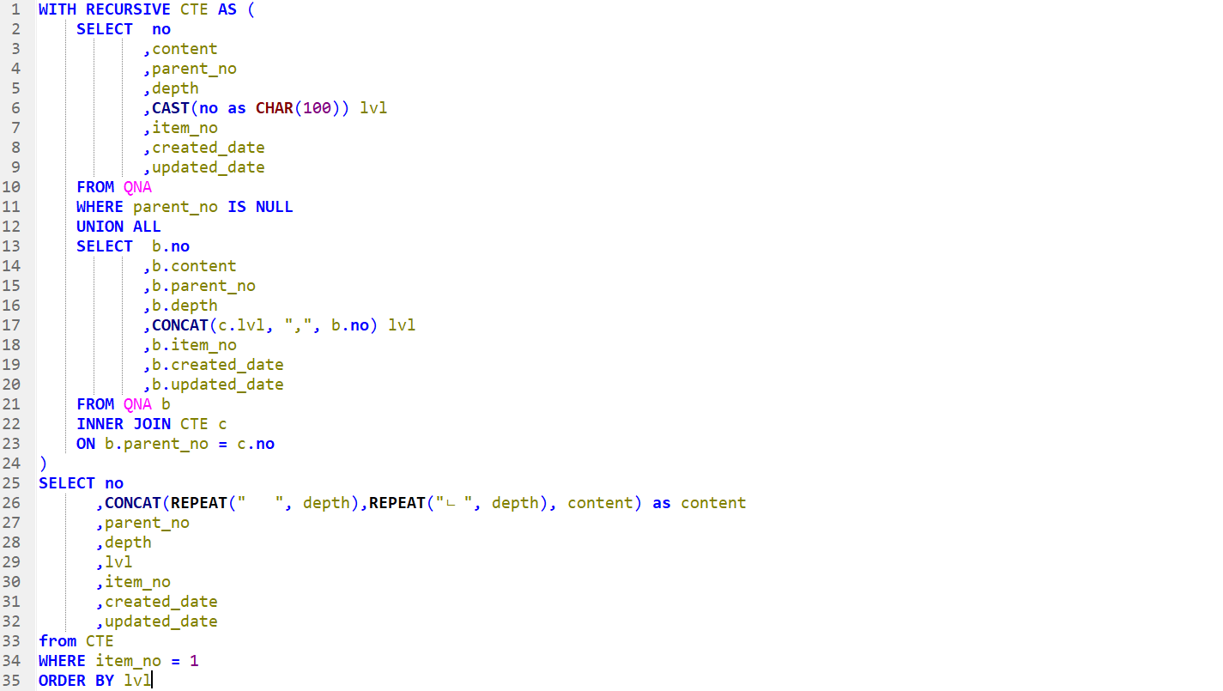

Slide 25
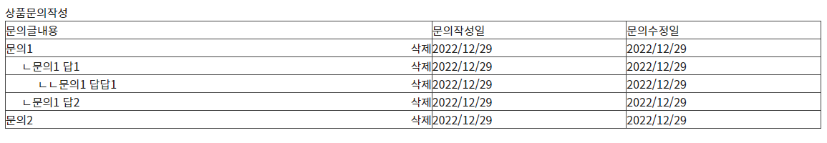

Slide 26
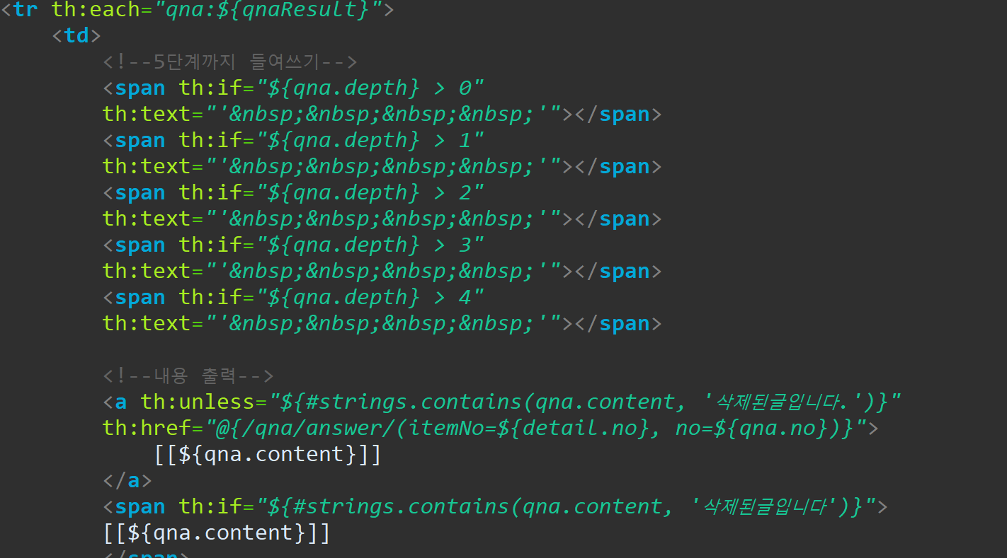

Slide 27
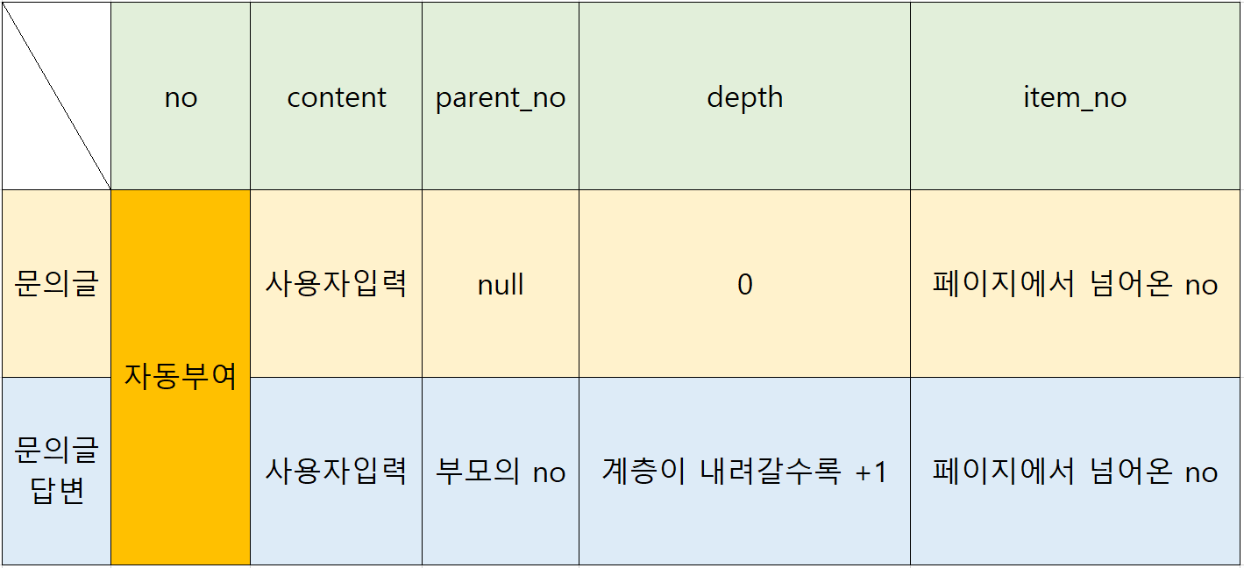

Slide 28
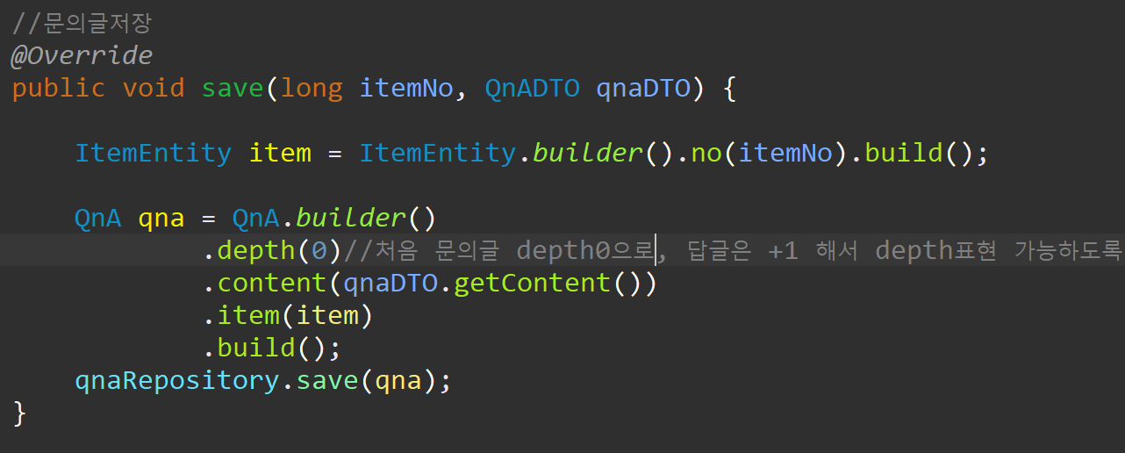

Slide 29
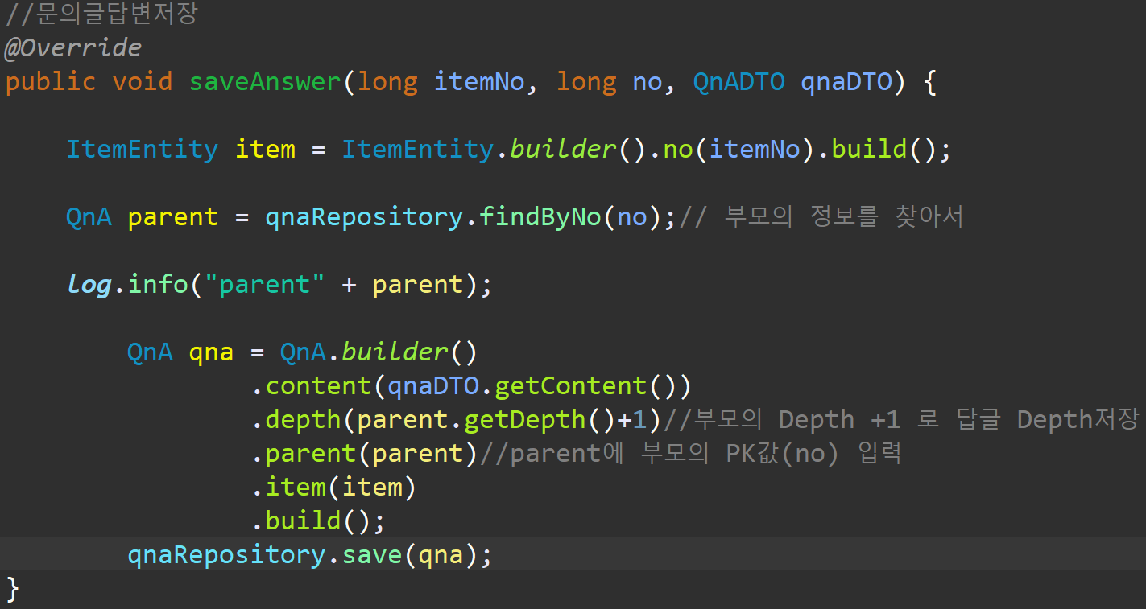

Slide 30
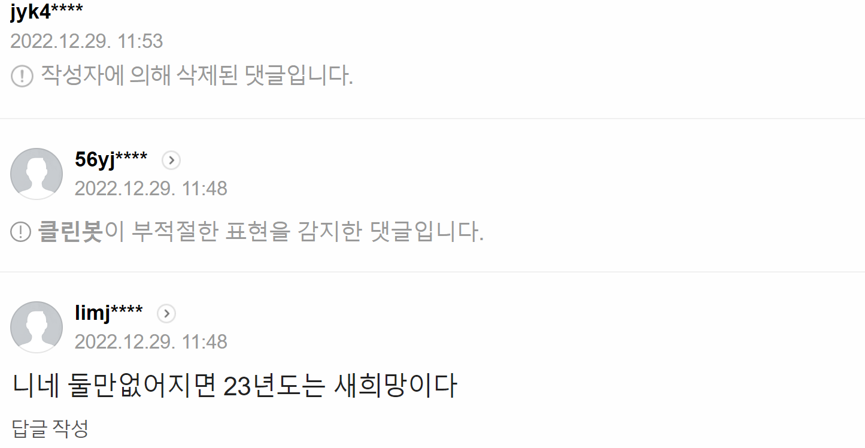

Slide 31
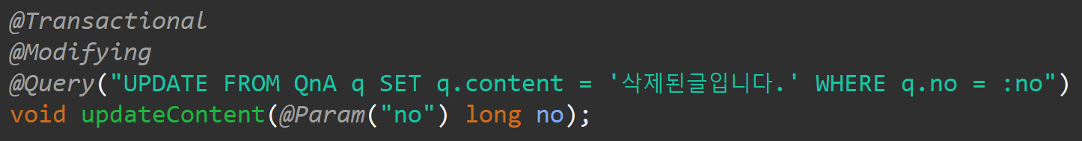

Slide 32
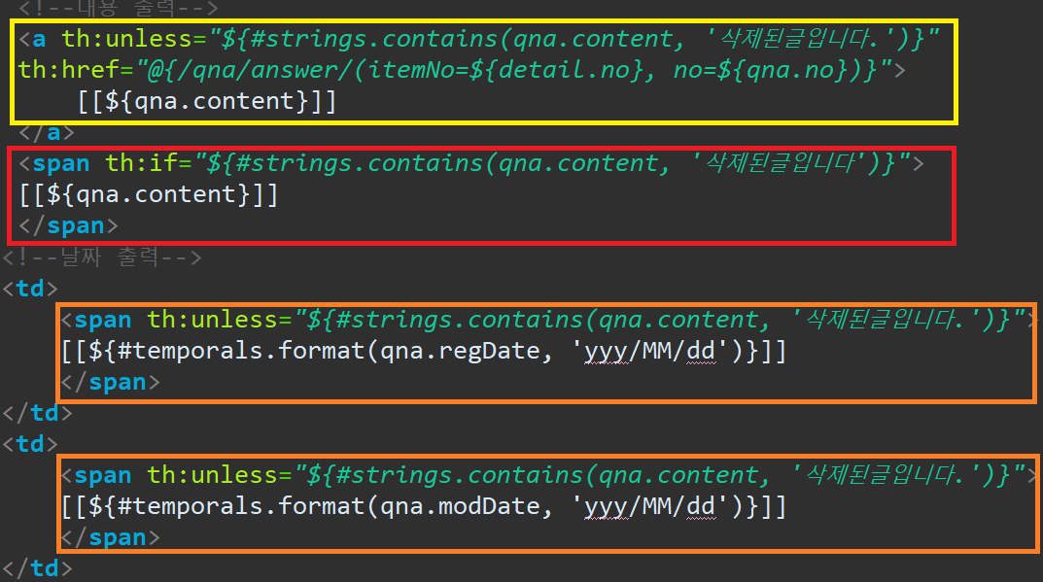

Slide 33
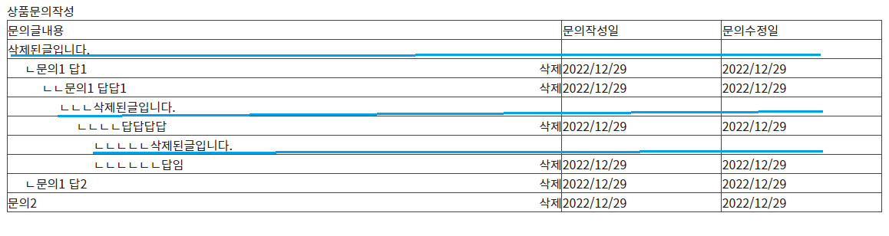

Slide 34
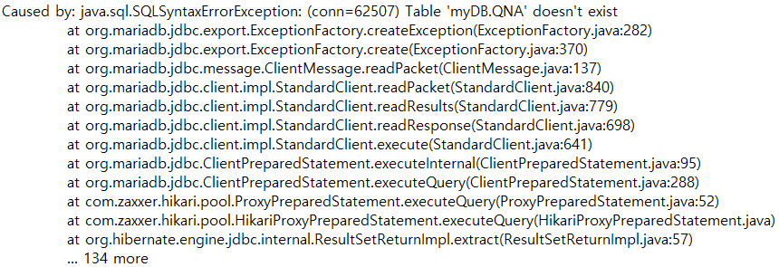

Slide 35
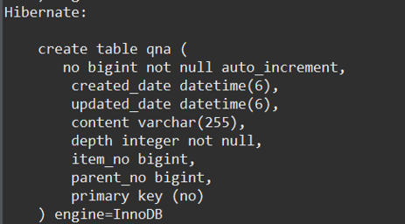

Slide 36
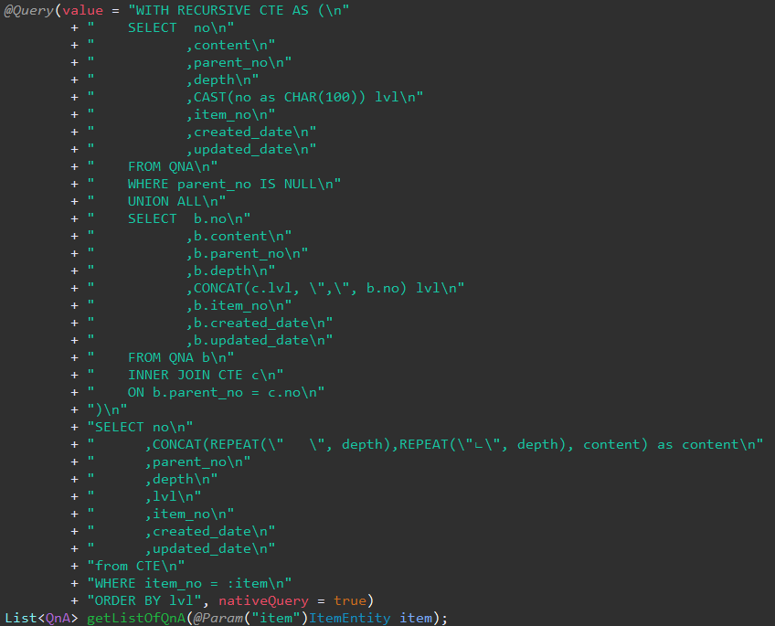

Slide 37
04
시연
www.greenart.com
07

Slide 38
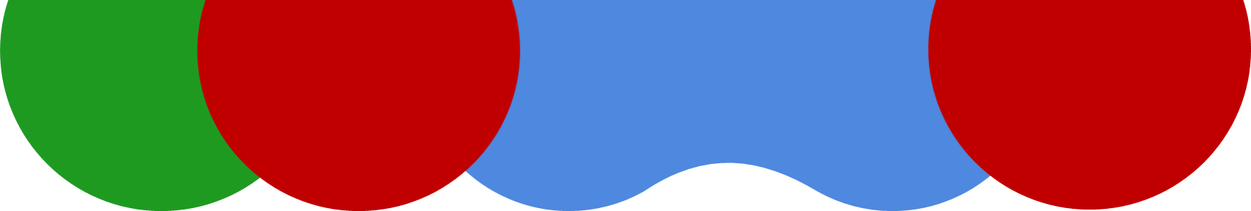
www.greenart.com
Thank you
TEAM SANTA
김영욱, 안원모, 양시현, 채원, 천진혁, 황상하

